Slide 1
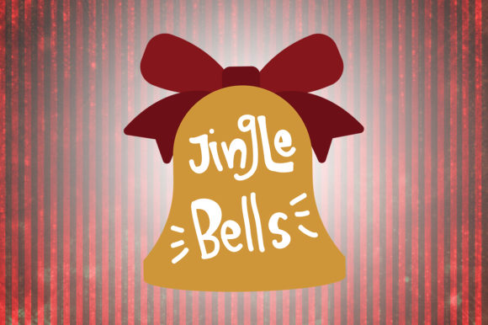

Slide 2
WIADOMOŚCI
Jingle Bells – utwór muzyczny znany również pod nazwą One Horse Open Sleigh. Oryginalną wersję utworu napisał amerykański kompozytor James Pierpont (1822–1893). Została zarejestrowana 16 września 1857 roku jako One Horse Open Sleigh. Znanych jest kilka wersji tego utworu, liczne wersje narodowe (których słowa czasami mają niewiele wspólnego z oryginalnym tekstem piosenki), a także liczne przeróbki i parodie.

Slide 3
TEKST
Oryginalna liryka utworu „The One Horse Open Sleigh” napisanego przez Jamesa Lorda Pierpont'a w roku 1857 podana jest poniżej:
Dashing thro’ the snow, In a one-horse open sleigh, O’er the hills we go, Laughing all the way; Bells on bob tail ring, Making spirits bright, Oh what sport to ride and sing A sleighing song to night. Jingle bells, Jingle bells, Jingle all the way; Oh! what fun it is to ride In a one horse open sleigh. Jingle bells, Jingle bells, Jingle all the way; Oh! what fun it is to ride In a one horse open sleigh. A day or two ago, I thought I’d take a ride, And soon Miss Fannie Bright Was seated by my side, The horse was lean and lank; Misfortune seemed his lot, He got into a drifted bank, And we, we got upsot. A day or two ago, The story I must tell I went out on the snow And on my back I fell; A gent was riding by In a one-horse open sleigh, He laughed as there I sprawling lie, But quickly drove away. Now the ground is white Go it while you’re young, Take the girls to night And sing this sleighing song; Just get a bob tailed bay Two forty as his speed. Hitch him to an open sleigh And crack, you’ll take the lead.

